Slide 1
第 9 章 循环神经网络与自然语言理解
教材：
王万良《人工智能导论》（第6版）
高等教育出版社，2025

Slide 2
第9章 循环神经网络与自然语言理解
比尔·盖茨曾说过，“语言理解是人工智能皇冠上的明珠”。如果计算机能够理解、处理自然语言，这将是计算机技术的一项重大突破。
自然语言理解的研究在应用和理论两个方面都具有重大的意义。深度学习的发展促进了自然语言理解的迅猛发展。
本章首先自然语言理解的概念以及发展历史，然后介绍循环神经网络和长短期记忆神经网络，最后从应用角度简要介绍机器翻译和语音识别技术。

Slide 3
第9章 循环神经网络与自然语言理解
9.1 自然语言理解的概念与发展历史
9.2 语言处理过程的层次
9.3 循环神经网络
9.4 长短期记忆神经网络
9.5 机器翻译
9.6 语音识别

Slide 4
第9章 循环神经网络与自然语言理解
9.1 自然语言理解的概念与发展历史
9.2 语言处理过程的层次
9.3 循环神经网络
9.4 长短期记忆神经网络
9.5 机器翻译
9.6 语音识别

Slide 5
9.1.1 自然语言理解的概念
微观角度：从自然语言到机器内部的一个映射。
宏观角度：使机器能够执行人类所期望的某种语言功能。
    （1）回答问题：计算机正确地回答用自然语言输入的有关问题。
    （2）文摘生成：机器能产生输入文本的摘要。
    （3）释义：机器能用不同的词语和句型来复述输入的自然语言信息。
    （4）翻译：机器能把一种语言翻译成另外一种语言。

Slide 6

9.1.2 自然语言理解研究的产生与发展
1. 萌芽时期（20世纪40年代末50年代初）
A. Donald Booth & W. Weaver
M. Chomsky 形式语言和文法
2. 以关键词匹配技术为主的时期 （20世纪60年代始）
68年B. Raphael：语义检索系统SIR
J. Weizenbaum：心理医疗ELIZA
3. 以句法语义分析技术为主的时期 （ 20世纪70年代后）
72年W. Woods：语音接口LUNAR
T. Winograd ：英语对话SHEDLU
4. 基于知识的自然语言理解发展时期
5. 基于大规模语料库的自然语言理解发展时期

Slide 7
第9章 循环神经网络与自然语言理解
9.1 自然语言理解的概念与发展历史
9.2 语言处理过程的层次
9.3 循环神经网络
9.4 长短期记忆神经网络
9.5 机器翻译
9.6 语音识别

Slide 8
9.2 语言处理过程的层次
文字表达句子的层次：词素→词或词形→词组或句子。
声音表达句子的层次：音素→音节→音词→音句。
语言处理过程分为五个层次：语音分析、词法分析、句法分析、语义分析和语用分析。
语用分析：研究语言所存在的外界环境对语言使用产生的影响。
构成单词发音的独立单元是音素。上下文不同而发音不同。
语音分析：根据音位规则，从语言流中区分出一个个独立的音素，再根据音位形态规则找出一个个音节及其对应的词素或词。

Slide 9


1. 词法分析
定义：从句子中切分出单词，找出词汇的各个词素 ，并确定其词义。
例：unchangeable：
un-change-able
英语词法分析
特点：切分单词容易，找出词素复杂。
例：importable分为
import-able或
im-port-able
词法分析算法举例：
repeat
look for word in dictionary
if not found
then modify the word
Until word is found or no further modification possible

Slide 10



1. 词法分析
例如：对于单词catches、ladies可以做如下的分析。
catches ladies, 词典中查不到
catche ladie 修改1：去掉s
catch ladi 修改2：去掉e
lady 修改3：把i变成y
这样，在修改2的时候，就可以找到catch，在修改3的时候就可以找到lady。
ly副词后辍；
ed动词过去分词
汉语词法分析
特点：找出词素简单，切分出词困难。
例如：优秀人才学人才学
1. 优秀人－才学人才学
2. 优秀人才－学人才学

Slide 11
2. 句法分析: 乔姆斯基的形式文法
3型文法：正则文法
2型文法：上下文无关文法
1型文法: 上下文有关文法
0型文法：无约束短语结构文法
左线性文法：A→Bt 或 A→t(A→Bt→Ct*t)
右线性文法 ： A→tB或A→t
产生式规则: x→y
例：AB→CDE √ ABC→DE × XaY→XbY
产生式规则：A→x
产生式规则: x→y

Slide 12



3. 语义分析
●语义分析是将句法成分与应用领域中的目标表示相关联。
简单做法：依次使用独立的句法分析程序和语义解释程序。
缺点：使句法分析、语义分析分离
语义文法
格文法

Slide 13

3. 语义分析
●目的：为了找出动词和跟动词处在结构关系中的名词的语义关系，同时也涉及动词或动词短语与其他的各种名词短语之间的关系。
例：Mary hit Bill
Bill was hit by Mary
(Hit(Agent Mary) (Dative Bill))
● 特点：允许以动词为中心构造分析结果，尽管文法规则只描述句法，但分析结果产生的结构却对应于语义关系，而非严格的句法关系。

Slide 14

4.语音分析与语用分析
●构成单词发音的最小独立单元是音素。对于一种语言，必须将声音的不同单元识别出来并分组。
●语音分析是根据音位规则，从语言流中区分出各个独立音素，再根据音位形态规则找出各个音节及其对应的词素或词。
●语音分析系统传送声波这种模拟信号，并从中抽取诸如能量、频率等特征。然后，将这些特征映射为称做音素的单个语音单元。最后将音素序列转换成单词序列。
●语音的产生是将单词映射为音素序列，然后传送给语音合成器，单词的声音通过说话者从语音合成器发出。
●语用分析就是研究语言所存在的外界环境对语言使用所产生的影响。语用分析是自然语言理解中更高层次的内容。

Slide 15
第9章 循环神经网络与自然语言理解
9.1 自然语言理解的概念与发展历史
9.2 语言处理过程的层次
9.3 循环神经网络
9.4 长短期记忆神经网络
9.5 机器翻译
9.6 语音识别

Slide 16

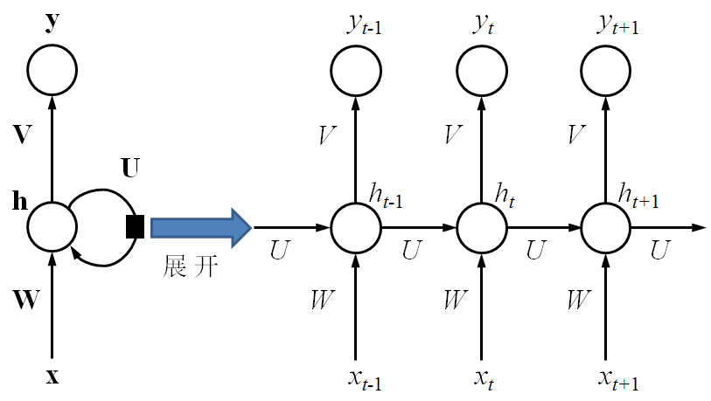
9.3.1 循环神经网络的概念
循环神经网络（RNN）是一种对序列数据建模的神经网络，即一个序列当前的输出与前面的输出也有关，会对前面的信息进行记忆并应用于当前输出的计算中。

Slide 17



9.3.2 循环神经网络的训练
循环神经网络的训练是一种基于时间的反向传播算法 (Bach Propagation Through Time，BPTT)。
BPTT算法是针对循环层设计的训练算法，它的基本原理和BP算法是一样的，也包含同样的三个步骤：
⑴ 前向计算每个神经元的输出值；
⑵ 反向计算每个神经元的误差项值，它是误差函数E对神经元j的加权输入的偏导数；
⑶ 计算每个权值的梯度。用随机梯度下降算法更新权值。

Slide 18

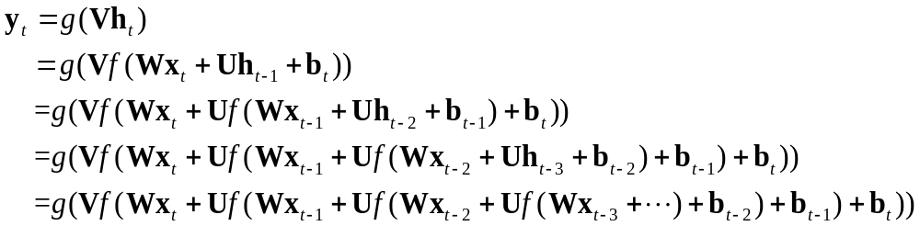
9.3.3 循环神经网络的递归过程
循环神经网络可以往前看获得任意多个输入值，其递归推导方法如：

Slide 19

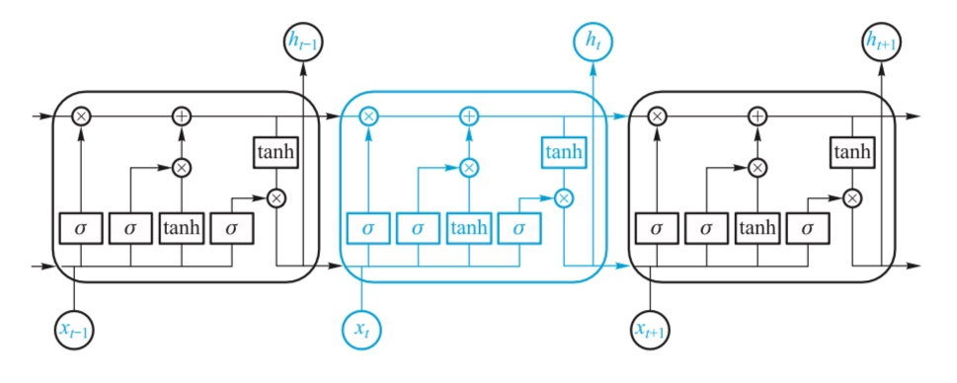
9.4 长短期记忆神经网络
循环神经网络的缺点是长期依赖问题。
长短期记忆神经网络（LSTM），是一种RNN特殊的类型，使用“累加”的形式计算状态，这种累加形式导致导数也是累加形式，因此避免了梯度消失。

Slide 20

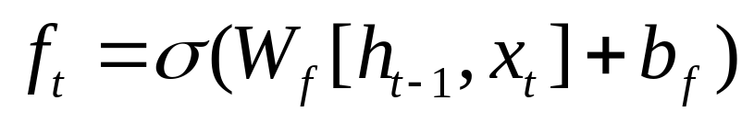
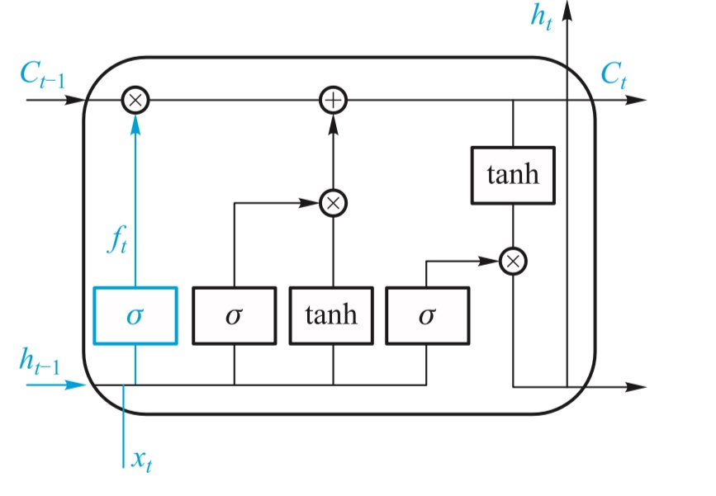
9.4 长短期记忆神经网络
LSTM利用三个门操作管理和控制神经元状态信息。
（1）遗忘门：确定从上一个时刻的状态中丢弃什么信息。

Slide 21

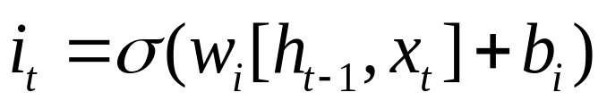
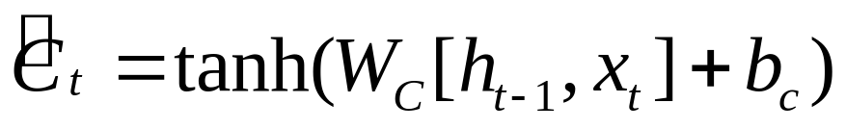
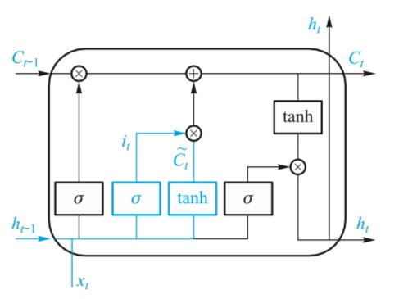
9.4 长短期记忆神经网络
（2）输入门：确定哪些输入信息要保存到神经元的状态中。

Slide 22
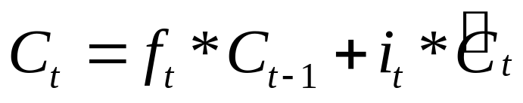
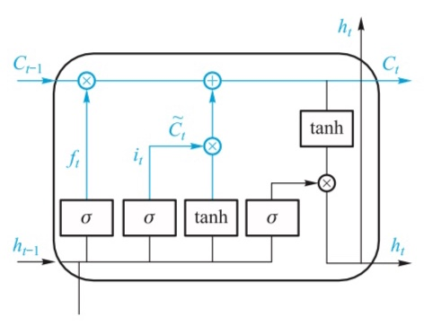
9.4 长短期记忆神经网络
（3）状态控制：更新上一时刻的状态为当前时刻的状态。

Slide 23
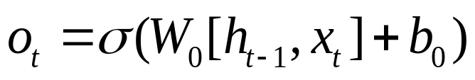
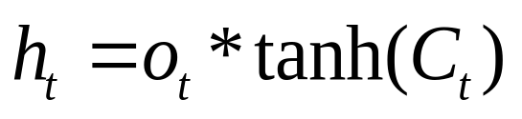
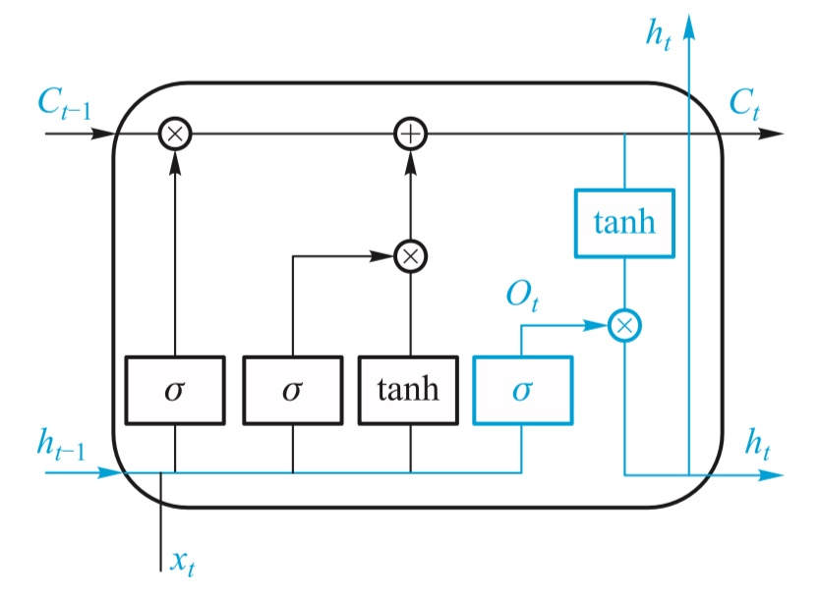
9.4 长短期记忆神经网络
（4）输出门：确定神经元的输出向量 。

Slide 24
第9章 循环神经网络与自然语言理解
9.1 自然语言理解的概念与发展历史
9.2 语言处理过程的层次
9.3 循环神经网络
9.4 长短期记忆神经网络
9.5 机器翻译
9.6 语音识别

Slide 25
9.5.1 机器翻译方法概述
直接型
发展历程：
间接型
中间语言型
转换型

Slide 26

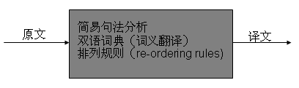

9.5.1 机器翻译方法概述
● 1. 直译式翻译系统(direct translation MT systems)
通过快速的分析和双语词典，将原文译出。
● 2. 规则式翻译系统(rule-based MT systems)
先分析原文内容，产生原文的句法结构，再转换成译
文的句法结构，最后再生成译文。

Slide 27
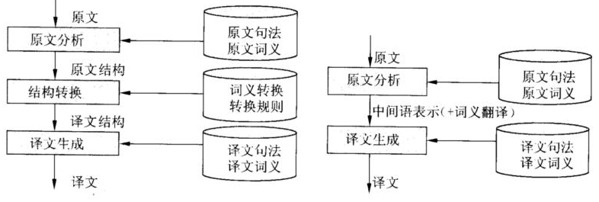
9.5.1 机器翻译方法概述
● 3. 中介语式翻译系统(inter-lingual MT systems)
先生成一种中介的表达方式，而非特定语言的结构；
再由中介的表达式，转换成译文。
基于规则的翻译
中介语式的翻译

Slide 28

9.5.1 机器翻译方法概述
● 4. 知识库式翻译系统(knowledge-based MT systems)
翻译经常需要除了词汇之外的各种知识，使用知识获取工具(knowledge acquisition)，以充实知识库的内容。
● 5. 统计式翻译系统(Statistics-based MT systems )
1994年，IBM公司A．Berger等用统计方法和各种不同的对齐技术，给出了统计式机器翻译系统Candide。
统计机器翻译基本思想是通过对大量的平行语料进行统计分析，构建统计翻译模型，进而使用此模型进行翻译。
目前，基于统计法机器翻译系统有Google翻译、Bing翻译和百度翻译等。

Slide 29

9.5.1 机器翻译方法概述
● 5. 统计式翻译系统(Statistics-based MT systems )
统计机器翻译的首要任务是为语言的产生构造某种合理的统计模型，并在此统计模型基础上，定义要估计的模型参数，并设计参数估计算法。
早期的基于词的统计机器翻译采用的是噪声信道模型，采用最大似然准则进行无监督训练，而近年来常用的基于短语的统计机器翻译则采用区分性训练方法，一般来说需要参考语料进行有监督训练。
● 6. 范例式翻译系统(example-based MT systems )
将过去的翻译结果，当成范例，产生一个范例库。

Slide 30


9.5.1 机器翻译方法概述
● 7. 翻译记忆(translation memory, TM )
● 基本原理：用户利用已有的原文和译文，建立起一个或多个翻译记忆库，在翻译过程中，系统将自动搜索翻译记忆库中相同或相似的翻译资源（如句子、段落等），给出参考译文，使用户避免重复劳动，只专注于新内容的翻译。翻译记忆库同时在后台不断学习和自动储存新的译文，变得越来越聪明。
● 德国塔多思（TRADOS）公司的翻译记忆软件基于UNICODE（统一字符编码），支持55种语言，覆盖了几乎所有语言版本的 Windows95／98／NT 。
● 混合式翻译系统(Statistics-based MT systems )
同时采用多种策略，以达成翻译的目标。

Slide 31

9.5.1 机器翻译方法概述
● 8. 神经机器翻译
● 神经机器翻译是模拟人脑的翻译过程，目前已经远远超过统计机器翻译，成为机器翻译的主流技术。
●长短期记忆神经网络（LSTM）是一种对序列数据建模的神经网络，适合处理和预测序列数据。而且，LSTM使用“累加”的形式计算状态，这种累加形式导致导数也是累加形式，避免了梯度消失，因此在神经机器翻译中得到了广泛应用。
●目前，神经机器翻译领域主要研究如何提升训练效率、编解码能力以及双语对照的大规模数据集。
●网络上很多神经机器翻译的开源实现，如Groundhog (https://github.com/lisa-groundhog/GroundHog）。

Slide 32
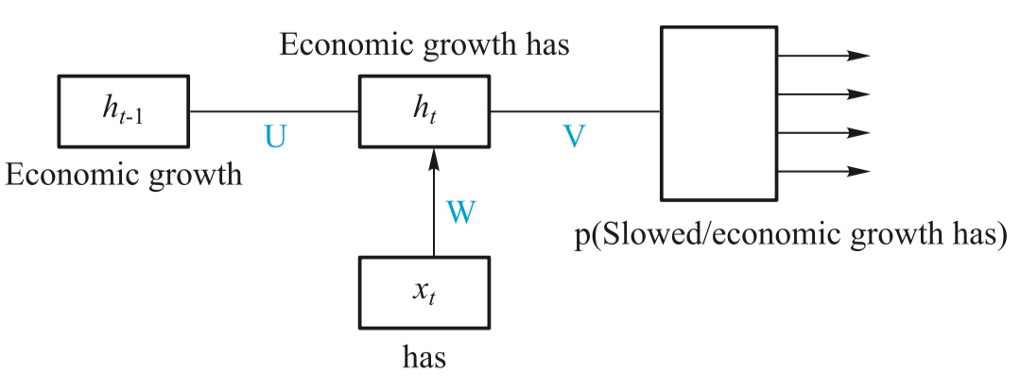
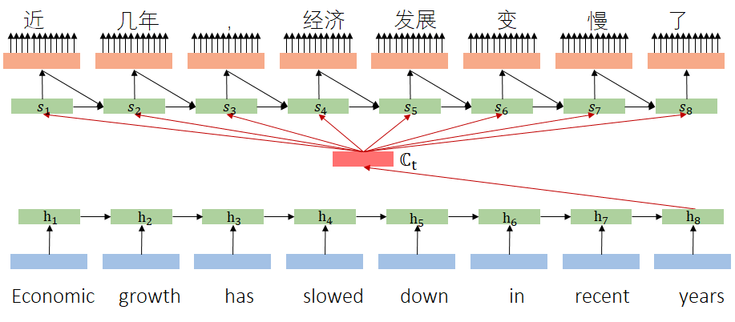
9.5.2 基于循环神经网络的机器翻译

Slide 33
第9章 循环神经网络与自然语言理解
9.1 自然语言理解的概念与发展历史
9.2 语言处理过程的层次
9.3 循环神经网络
9.4 长短期记忆神经网络
9.5 机器翻译
9.6 语音识别

Slide 34
9.6.1 语言识别的概念
●机器翻译用印刷文本作为输入，能清楚地区分单个单词和单词串 。
●语音识别用语音作为输入，口语对话与语音信号中语言提取的不同：
（1）上下文猜测
（2）肢体语言传达信息
fare | fair
male | mail

Slide 35
9.6.2 语音识别的主要过程
语音识别流程
● 分帧：把一段语音分成若干小段
●状态：把每一帧识别作为一个状态
●音素：把状态组合成音素，即声母亲和韵母。
●声学模型（acoustic model）：把一系列语音帧转换为若干音素的过程利用了语言的声学特性。
●语言模型（language model） ：从音素到文字的过程要利用语言表达的特点，从同音字中挑选正确的文字，组成意义明确的语言。

Slide 36
9.6.2 语音识别的主要过程
1.语音信号采集
● 基于单片机，DSP芯片
●基于PC机
2.语音信号预处理
●滤波
（1）抑制输入信号各频域分量中频率超出采样频率的一半的所有分量，以防止混叠干扰。
（2）抑制50Hz的电源工频干扰。

Slide 37
9.6.2 语音识别的主要过程
2.语音信号预处理
●采样：对信号进行量化，量化不可避免地会产生误差。量化后的信号值与原信号值之间的差值为量化误差，又称为量化噪声。
●预加重：提升高频部分，使信号的频谱变得平坦，保持在低频到高频的整个频带中，能用同样的信噪比求频谱，便于频谱分析或声道参数分析。
●端点检测：包含语音的一段信号中确定出语音的起点以及终点。

Slide 38
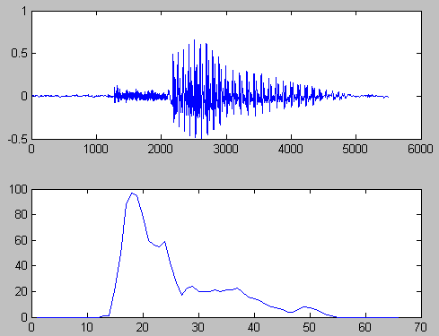
9.6.2 语音识别的主要过程
过零率：信号中波形穿越零电平的次数来描述幅度变化的剧烈程度。
ZCR(i) =
∑|sgn(x_{i}(n))－sgn(x_{i}(n+1))|

Slide 39
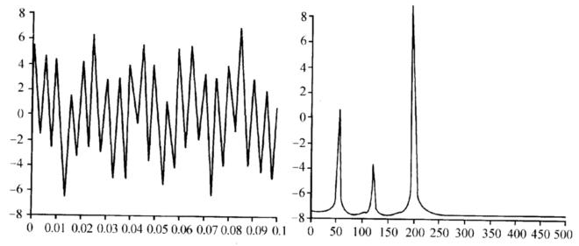

9.6.2 语音识别的主要过程
3.语音信号的特征参数提取
声波有两个主要特征：振幅和频率。
线性预测编码（LPC)：
基本思想：由于语音样点之间存在相关性，所以可以用过去p个样点值来预测现在或未来的样点值。

Slide 40
9.6.2 语音识别的主要过程
4.向量量化
矢量量化（vector quantization，VQ）技术是七十年代后期发展起来的一种数据压缩和编码技术。
在标量量化中整个动态范围被分成若干个小区间，每个小区间有一个代表值，对于一个输入的标题信号，量化时落入小区间的值就用这个代表值代替。
矢量量化的基本原理：将若干个标量数据组成一个矢量在多维空间给予整体量化，从而可以在信息量损失较小的情况下压缩数据量。
5.识别
识别系统的输入是从语音信号中提出的特征参数。

Slide 41

9.6.3 语音识别的主要方法
（1）语音识别模板匹配法
●在训练阶段，用户将词汇表中的每一个词依次说一遍，将其特征矢量作为模板存入模板库。
●在识别阶段，将输入语音的特征矢量序列依次与模板库中的每个模板进行相似度比较，将相似度最高者作为识别结果输出。
（2）语音识别随机模型法
如隐马尔可夫模型(HMM)。用HMM的概率参数对似然函数进行估计与判决，从而得到识别结果。

Slide 42

9.6.3 语音识别的主要方法
（3）语音识别概率语法分析法
●不同的人说同一些语音时，相应的语谱总有一些共同的特点以区分于其他语音。
●将区别性特征与来自构词、句法、语义等语用约束相互结合，构成由底向上或自顶向下的交互作用知识系统。

Slide 43

9.6.3 语音识别的主要方法
（4）基于深度学习的语音识别方法
●目前，基于人工神经网络的语音识别方法是语音识别的主流技术和研究热点。特别是深度学习方法近年来在智能语音领域得到了广泛应用，取得了突出效果。
●基于深度学习的语音识别方法是通过深度神经网络模型的非线性建模能力，建立源说话人和目标说话人之间的映射关系，实现说话人个性信息的转换。由于深度神经网络具有较强的处理高维数据的能力，所以可以直接使用原始高维的谱包络特征训练模型，能够提高转换语音的话音质量。
●用于语音识别研究的典型深度神经网络目前主要有：受限玻尔兹曼机、深度置信神经网络、长短时记忆递归神经网络、深度卷积神经网络等。

Slide 44

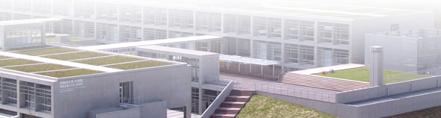
Introduction of Artificial Intelligence
THE END

